Slide 1
По страницам новых журналов
Обзор

Slide 3
Журнал «Домашний любимец» №5 /2000 предлагает нам узнать о кошках, львах, зебрах, собаках и других животных.
Узнать о интеллекте кошек можно в рубрике «Кошкин дом» на 22 странице.

Slide 5
Журнал «Тошка» №5 /2000 знакомит нас с резвыми выдрами, птенцами жаворонков, милыми куропатками, бабочками и др.
Рубрика «Звериный доктор» расскажет нам об особенностях ухода за ручными хорьками.
Прочитать статью «Редкий питомец : домашний хорек» можно на странице 24.

Slide 7
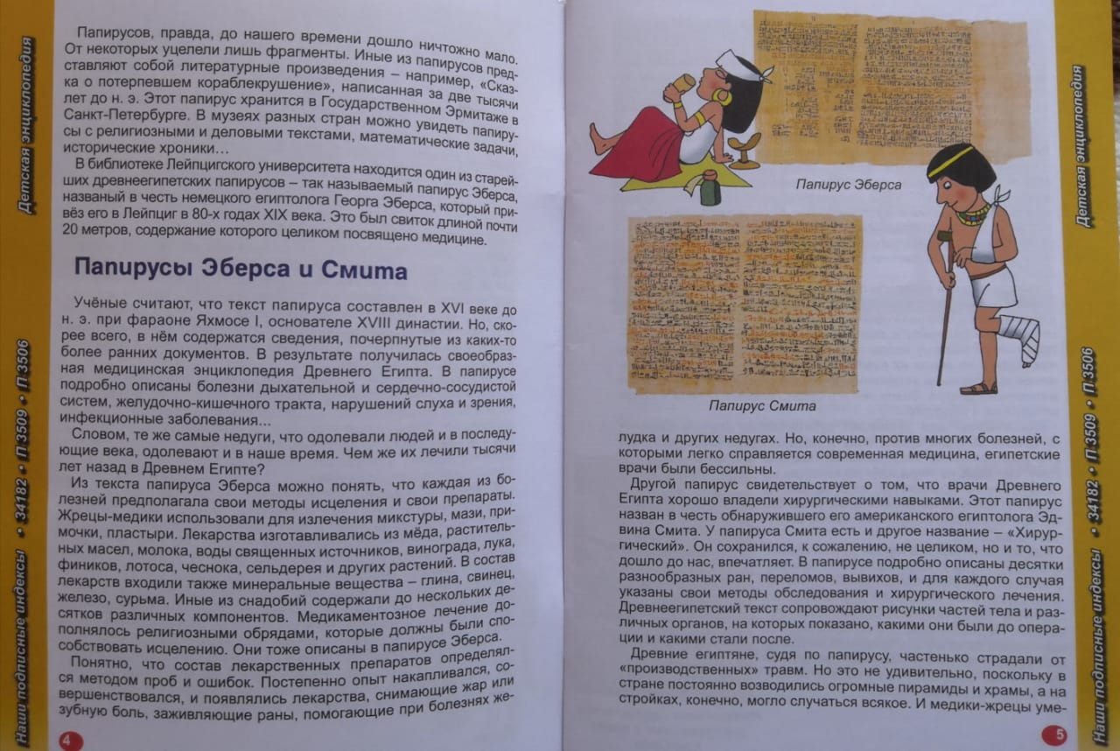
Журнал «Детская энциклопедия» №5 /2000 расскажет нам об искусстве исцеления лекарей Древнего Египта, которое развивалось тысячелетиями. А так же мы познакомимся с медициной средневековья и знаменитыми русскими врачами : Н.И. Пироговым, И.М. Сеченовым, В.М. Бехтеревым и др.

Slide 9
Научно-познавательный журнал «Юный эрудит» №5 /2000 предлагает нам открыть тайну кавалерии прошлых лет, узнать как работает спутниковая система навигации, познакомиться с военно- транспортными кораблями.
Узнать о зонтике –морозильнике можно в рубрике «На грани фантастики» на 9 странице.

Slide 10
Слайд- презентацию обзора «По страницам новых журналов» выполнила библиотекарь МКУК «Детская библиотека» Старощербиновского сельского поселения Щербиновского района – Сарана Т.А.

